Slide 1
Neuropsychologische Diagnostik beim NPH: Ab wann kann nach einer Entlastungspunktion von diagnoserelevanter Verbesserung der Leistung gesprochen werden?
B.Sc. Funda Ertas Universität Kassel, Institut für Psychologie
Prof. Dr. med. Andreas Kastrup Klinikum Bremen-Ost
apl. Prof. Dr. Helmut Hildebrandt Klinikum Bremen-Ost

Slide 2
Hintergrund
Normaldruckhydrozephalus (NPH): Neurologische Erkrankung, charakterisiert durch die Hakim-Trias:
Gangstörung
Harninkontinenz
Demenz
Positiver Indikator für das vorliegen eines NPHs ist die Verbesserung der Symptome nach der Entlastungspunktion
Für die neuropsychologische Diagnostik des NPHs sind kaum Testverfahren normiert
Informell wird von dieser Erkrankung ausgegangen, wenn mindestens eine 10- prozentige Verbesserung nach einer Lumbalpunktion vorliegt

Slide 3
Methode
Testbatterie:
Alle Probanden wurden im selben zeitlichen Abstand zweimal untersucht.
Bei Patienten mit Verdacht auf NPH lag zwischen den Messzeitpunkten die Entlastungspunktion.
Stichprobenumfang: 37 Personen (16 Männer; 21 Frauen) aufgeteilt in drei Gruppen:
NPH-Gruppe n = 4 M =74,25 Jahre
Placebo-Gruppe n = 10 M =70,99 Jahre
Kontrollgruppe n = 23 M =71,96 Jahre
Das Durchschnittsalter der Probanden betrug 72.41 Jahre (SD 53-93).

Slide 4
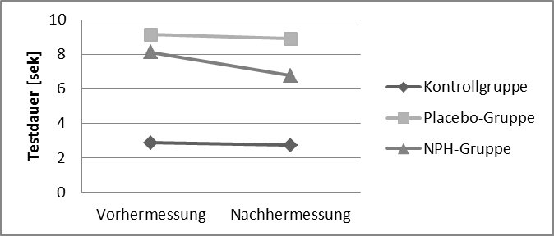
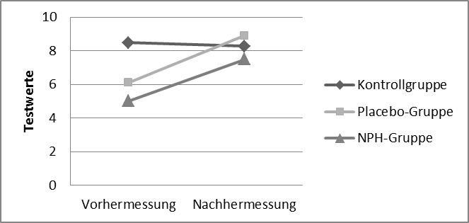
Ergebnisse
Gruppe | M | MIN | MAX | Personen über 10 %
Kontrollgruppe (n=23) | 4,23 % | -59,00 % | 22,45 % | 7
Placebo-Gruppe (n=10) | 17,40 % | -4,65 % | 29,30 % | 8
NPH-Gruppe (n=4) | 18,53 % | -0,88 % | 32,25 % | 3
Zwei Test zeigten eine signifikante Verbesserung (ANOVA mit Messwiederholung) nach der Entlastungspunktion
Timed Walking Test
Paarassoziationslerntest

Slide 5
Diskussion & Ausblick
Erhöhung des Cut-Off Werts auf 15 % für die Testbatterie
Besondere Wertung von spezifischen Tests z.B. Erhöhung der Laufgeschwindigkeit und des Paarassoziationslerntest
Ferner konnte gezeigt werden, dass die Dauer und der Umfang der Testbatterie keine Überforderung für die Patienten darstellte.
Quellen:
Kiefer, M. & Unterberg, A. (2012). The differential diagnosis and treatment of normal-pressure Hydrocephalus. Deutsches Ärzteblatt International, 109 (1-2), 15-26.

